Slide 1

CARRERA DE INGENIERÍA MECÁNICA
“DISEÑO Y CONSTRUCCIÓN DE UNA PROCESADORA SEMIAUTOMATIZADA DE LECHE DE SOYA CON CAPACIDAD DE 100 l/PARADA, PARA LA EMPRESA SOY SOYA VINCULADA DIRECTAMENTE CON LA FUNDACIÓN JUVENIL ESPERANZA ECUATORIANA”
PROYECTO PREVIO A LA OBTENCIÓN DEL TÍTULO DE INGENIERO MECÁNICO
JOSE DAVID NEGRETE PACHECO
LUIS OSWALDO VEGA VASQUEZ
DIRECTOR: ING. JOSÉ PÉREZ
CODIRECTOR: ING. LUIS ECHEVERRÍA
Sangolquí, 22 DE MAYO DE 2012

Slide 2

Este proyecto es dedicado a mi familia, a mi madre Marcia Vásquez que con su apoyo incondicional me ha formado y me ha llenado de sabiduría para vencer los obstáculos más difíciles que he tenido que afrontar a lo largo de mi vida, a mis tíos Arturo Vega y Cecilia Vásquez que me apoyaron incondicionalmente en los años de estudio de la universidad llevándome por un camino de bien, y a la memoria de mi mejor amigo José David Negrete Pacheco, por una amistad sincera y la ayuda incondicional en la finalización de este proyecto, siempre lo llevare en mi corazón.
LUIS OSWALDO VEGA VASQUEZ
DEDICATORIA

Slide 3
Agradezco a Dios, a mi madre y hermano por su gran apoyo y comprensión en todo momento, a mis primos Kate, Marco y Pablo, por haber compartido momentos de alegría y tristeza en los años universitarios.
Agradezco a mi novia Antonieta, que me apoyo en los momentos más difíciles que me llevaron a tomar las decisiones más adecuadas.
Agradezco a la ESPE, en especial a los docentes de la Carrera de Ingeniería Mecánica por haberme enseñado todos los fundamentos teóricos y prácticos necesarios para mi desarrollo como profesional.
Agradezco al Ing. Carlos Suntaxi y al Ing. Luis Escobar, ex - director y ex -codirector de este proyecto respectivamente, por la labor de seguimiento y correcciones sugeridas de manera acertada en el transcurso de desarrollo de este trabajo.
Agradezco de manera especial al Ing. Cristian Cruz y Sra. Andrea Velásquez quienes patrocinaron económicamente el desarrollo de este proyecto.
Agradezco al Ing. José Pérez y al Ing. Luis Echeverría, director y codirector de este proyecto respectivamente, por la labor de revisión de la parte escrita que ayudaron a la finalización de este proyecto.
AGRADECIMIENTOS

Slide 4
CONTENIDO:
Resumen
Objetivos
Proceso de elaboración de leche de Soya
Análisis y selección de alternativas
Diseño
Construcción
Pruebas y calibración
Conclusiones y recomendaciones

Slide 5
RESUMEN
Motivo de construcción
Falta de tecnología asociada a este proceso.
La empresa no puede crecer en el mercado local.
Proceso
Se muelen los granos previamente preparados.
Se los mezclan con agua
Se procede a cocinarla
Se la enfría en un tiempo prudente.
Diseño
Se adapta a la particularidad de preparación de este producto.
Los equipos a utilizarse están cuidadosamente estudiados.
La máquina cuenta con equipos que son fáciles de desmontar.
La máquina cuenta con un tablero de control eléctrico.
Sistema de control de temperatura.
Adaptable para la elaboración de otros productos derivados de la soya.

Slide 6
La leche de Soya, por su alto grado nutricional, esta siendo introducida en el Ecuador. Soy Soya esta experimentando un alto nivel de crecimiento en sus ventas de leche de soya, y necesita una maquina que se adapte a su receta y de capacidad 100 l/parada.
Definición del problema
Objetivos
General
Diseñar y construir una procesadora semiautomatizada de leche de soya con capacidad de 100 l/parada, para la empresa SOY SOYA vinculada directamente con la fundación juvenil ESPERANZA ECUATORIANA.
Justificación e importancia
Específicos
- La empresa no dispone de una máquina semi automatizada
- El precio de una maquina es desfavorable para la empresa
- Impulsaría la actividad productiva.
- Optimización del proceso
- Innovación y desarrollo tecnológico
- Investigar sobre los sistemas y métodos más óptimos para el proceso de elaboración de leche de soya.
- Estudiar y seleccionar la mejor alternativa para obtener un proceso óptimo.
- Diseñar, seleccionar y adecuar los elementos y sistemas de la máquina a construir
- Construir y ensamblar la máquina procesadora de leche de soya.
- Realizar pruebas de la máquina para verificar especificaciones requeridas.
- Realizar una evaluación económica y financiera.

Slide 7
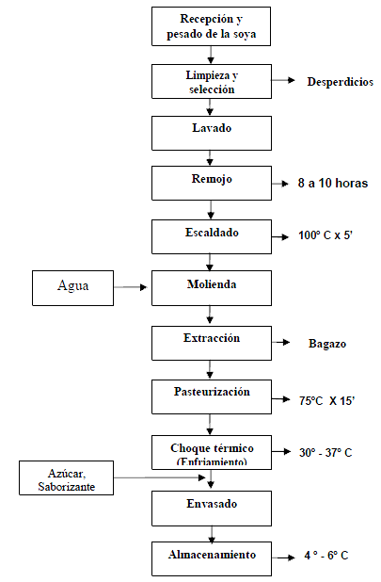
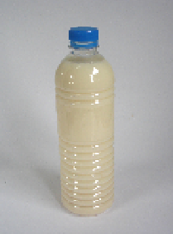
Figura 2.1 Proceso de elaboración de la leche de soya
Fuente: María Lorena Chavarría Morbioni

Slide 8
ANALISIS Y SELECCIÓN DE ALTERNATIVAS
Para poder tener una decisión muy acertada, se va a proceder a utilizar una matriz, más conocida como “Matriz de decisión”, la misma que toma valores numéricos dependiendo el grado de importancia, así por ejemplo:
1 – Menos importante o menos adecuado
10 – Más importante o más adecuado.

Slide 9
Selección del tipo de bomba
No. | Criterio de selección | Centrifugas |  | Rotatorias |  | Reciprocantes |  | Importancia
 |  | C | C x I | C | C x I | C | C x I | I
1 | Facilidad de instalacion | 8 | 64 | 6 | 48 | 5 | 40 | 8
2 | Disponibilidad en el mercado local | 8 | 80 | 5 | 50 | 4 | 40 | 10
3 | Facilidad de mantenimiento | 7 | 63 | 5 | 45 | 7 | 63 | 9
4 | Eficiencia | 5 | 35 | 9 | 63 | 7 | 49 | 7
5 | Costos | 9 | 81 | 9 | 81 | 6 | 54 | 9
6 | Vida Util | 8 | 64 | 8 | 64 | 8 | 64 | 8
 | TOTAL |  | 387 |  | 351 |  | 310
 | VALOR PROMEDIO |  | 6,45 |  | 5,85 |  | 5,17
Fuente: propia

Slide 10
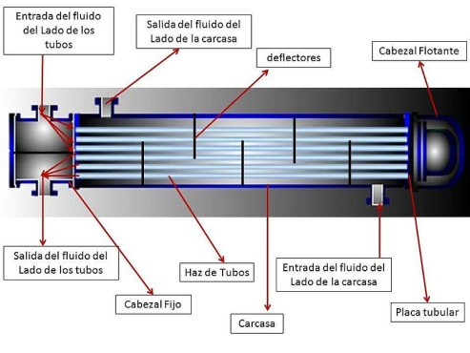
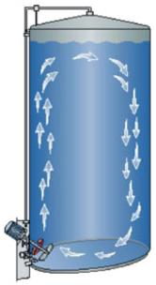
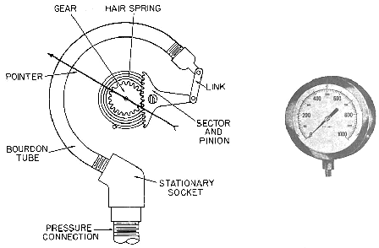
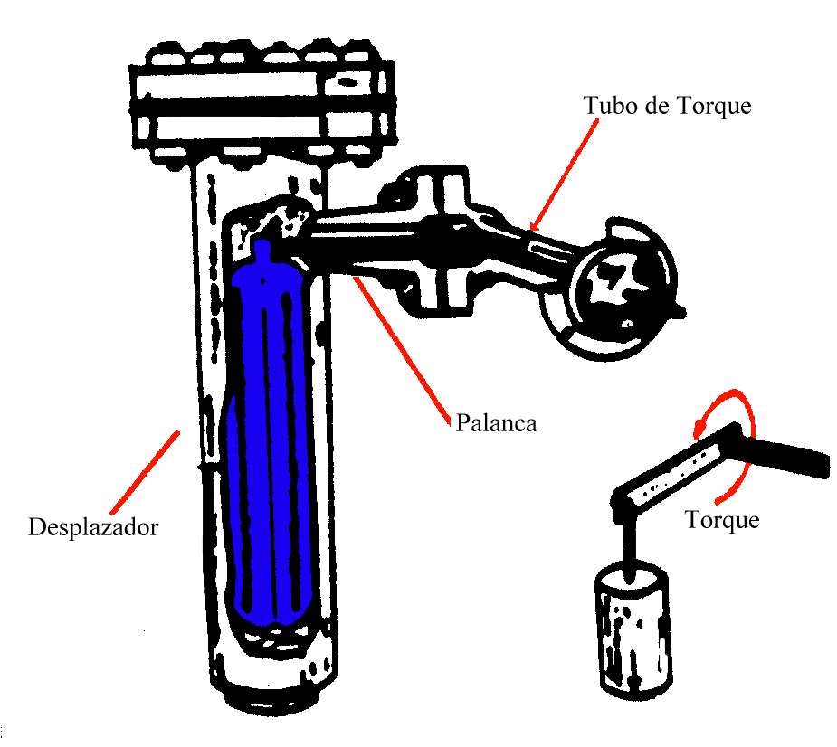
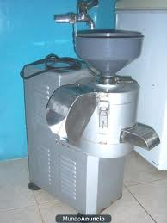
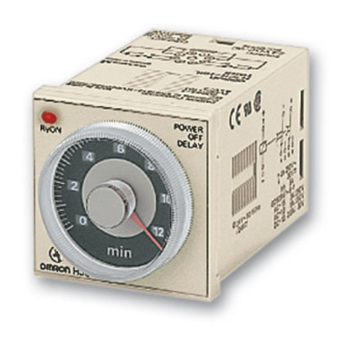

Slide 11
Luego de apreciar las distintas opciones de diseño, este es el más idóneo para el proceso requerido, el cual está conformado de los siguientes componentes:
Molino de piedras
Recipiente de cocción
Recipiente de almacenado
Intercambiador de calor tipo tubos – coraza.
Bomba sanitaria.
Bomba de agua.
Tablero de control.
Líneas de tuberías.
Válvulas manuales y electro válvulas
Sensores de temperatura

Slide 12
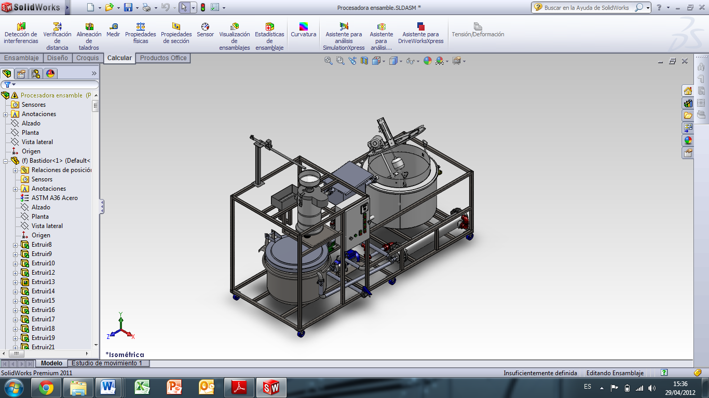
Figura 4.1 Esquema de la máquina
Fuente: propia

Slide 13
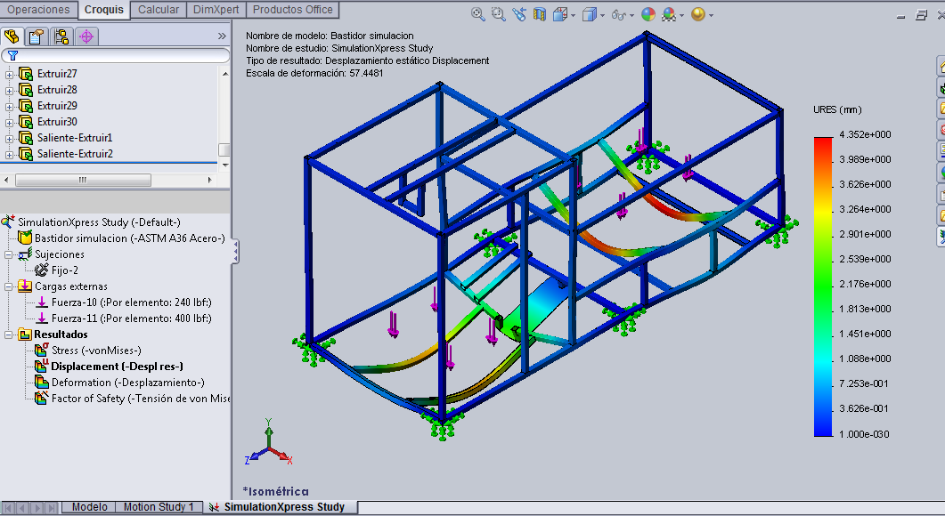
DISEÑO DEL BASTIDOR
Deformación en el punto mas critico: 4.4 mm

Slide 14
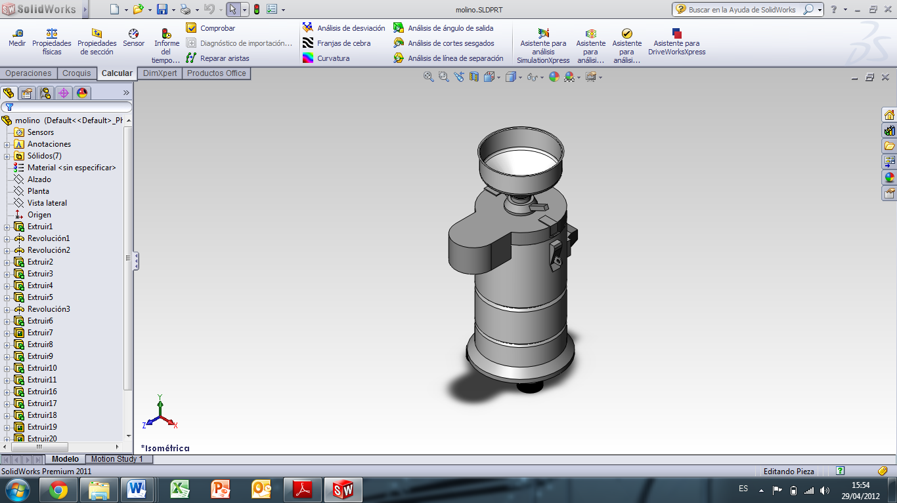
CÁLCULO DE LA CAPACIDAD DE MOLIENDA DEL MOLINO
CALCULO DEL FLUJO DE AGUA
Qagua = 5.2 l / min

Slide 15
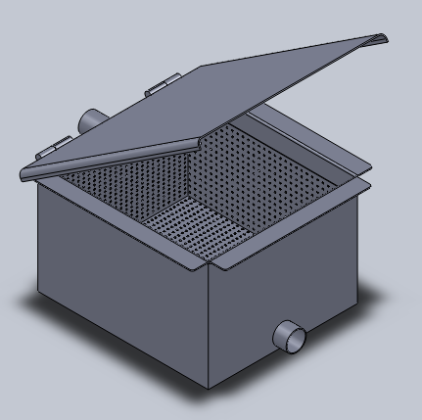
TRAMPA PARA SÓLIDOS
Una trampa de sólidos es un dispositivo especial fabricado en acero inoxidable que se utiliza para separar mediante un proceso de sedimentación los residuos sólidos en suspensión provenientes del molido y la leche de soya
Figura 4.8 Trampa de Sólidos
Fuente: Propia
La función principal es poder atrapar los sedimentos que el proceso de centrifugación no puede separar y así aumentar la eficiencia total de la máquina.

Slide 16
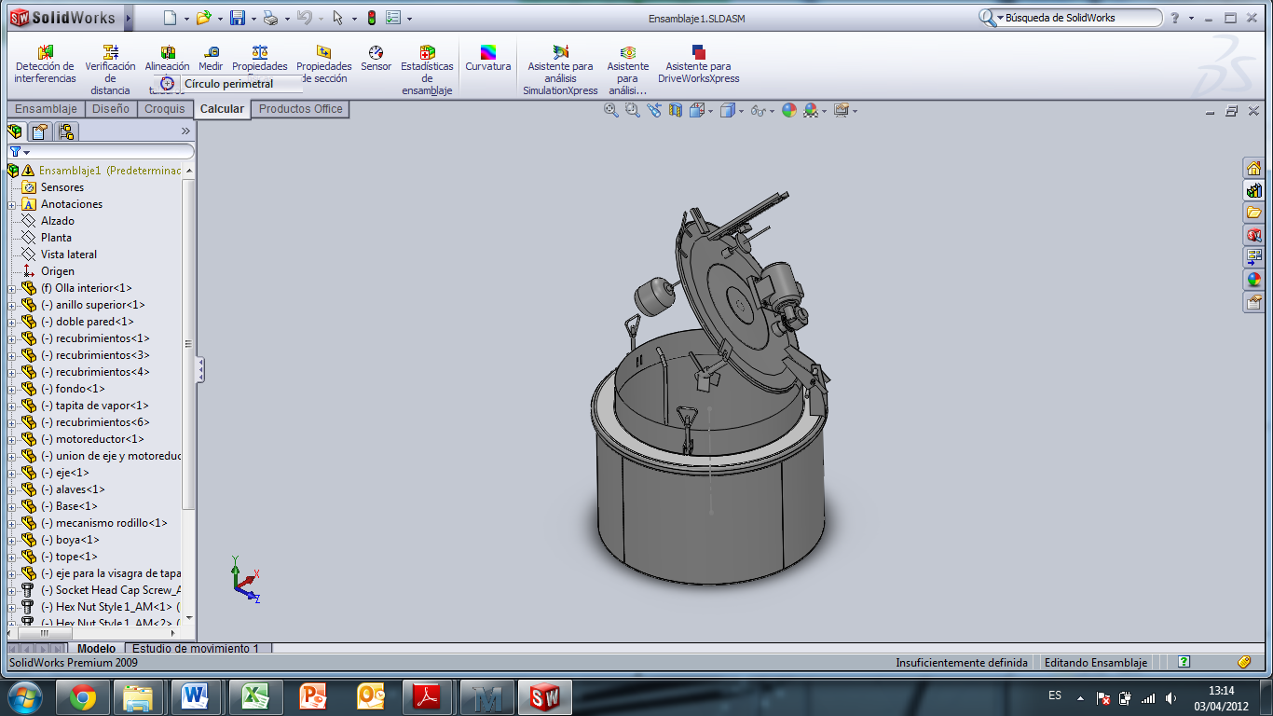
ESTUDIO Y ADECUACIÓN DE SISTEMA DE COCCIÓN
Capacidad del recipiente
C = 100 l
Altura
H = 0.7 m
Tiempo de cocción
t = 47.9 min
Temperatura de entrada del vapor por parte del caldero
Tvapor = 120 ° C
Temperatura final del producto.
Tfinal = 75 ° C
Área de transferencia de calor.

Slide 17
ESTUDIO Y ADECUACIÓN DEL SISTEMA DE ENFRIAMIENTO
El costo de la construcción de un intercambiador que se adapte a nuestras necesidades, es demasiado alto con respecto al presupuesto asignado para el proyecto, por cuanto se necesita un intercambiador que demuestre su eficiencia frente al proceso y que cumpla con los materiales y estándares requeridos.
Datos de conocidos del proceso
Temperatura de entrada de leche al intercambiador
the = 75 ° C
Temperatura requerida de la leche
thc = 30 ° C
Temperatura de entrada del agua al intercambiador
tce = 10 ° C
Masa de leche
m = 100 Kg

Slide 18
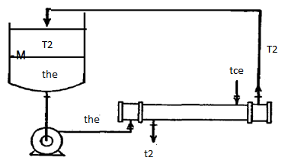
ESTUDIO Y ADECUACIÓN DEL SISTEMA DE ENFRIAMIENTO
Área de transferencia de calor
A = 2.415
Tiempo que toma el enfriamiento
min

Slide 19
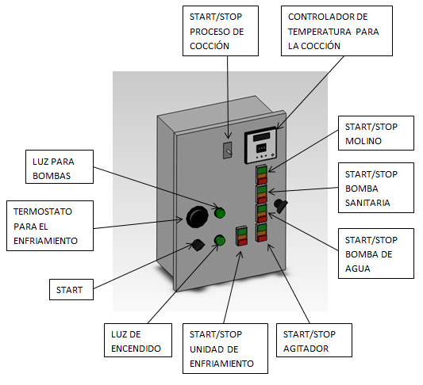
SISTEMA ELÉCTRICO

Slide 20
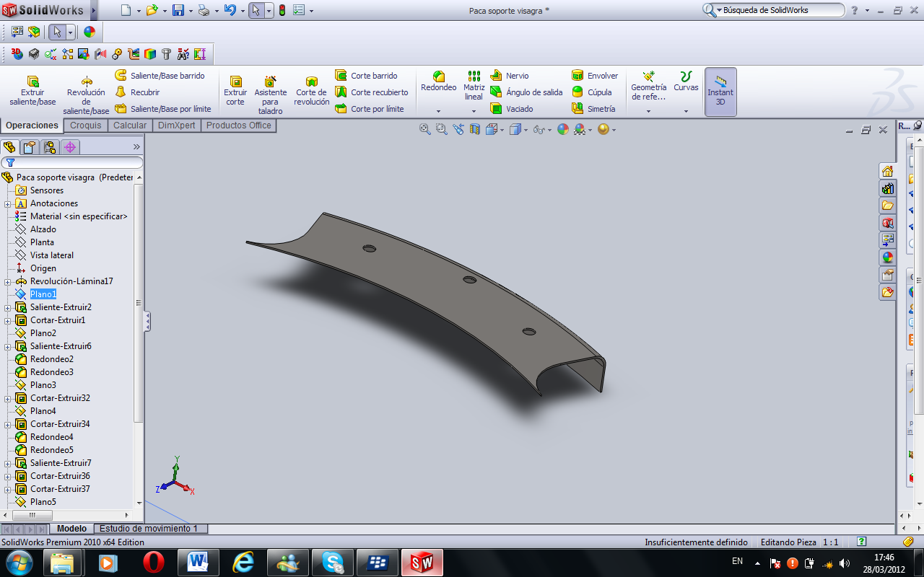
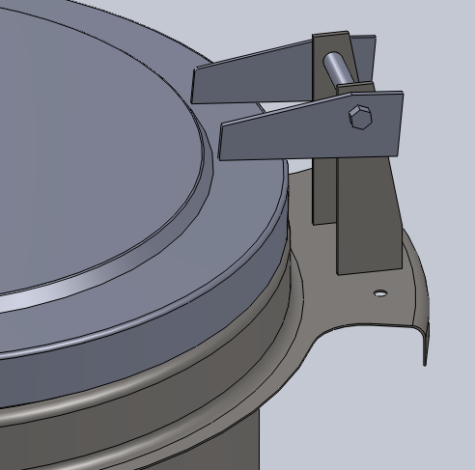
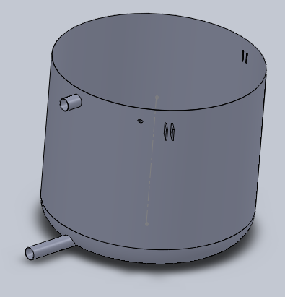
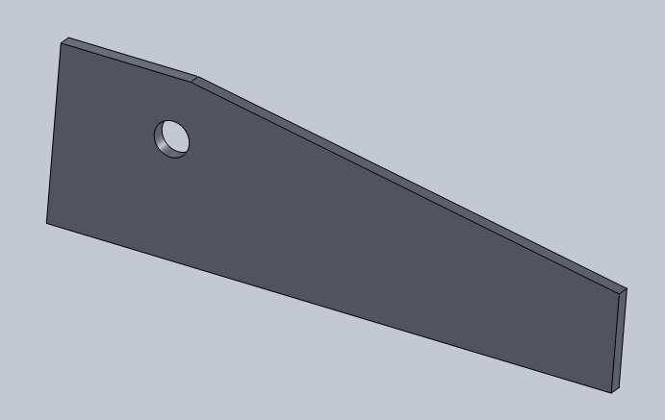
PROCESO DE CONSTRUCCION Y ENSAMBLAJE
Fabricación de elementos y componentes pequeños
Adecuación y mantenimiento de componentes grandes
Ensamblaje de componentes pequeños a grandes

Slide 21
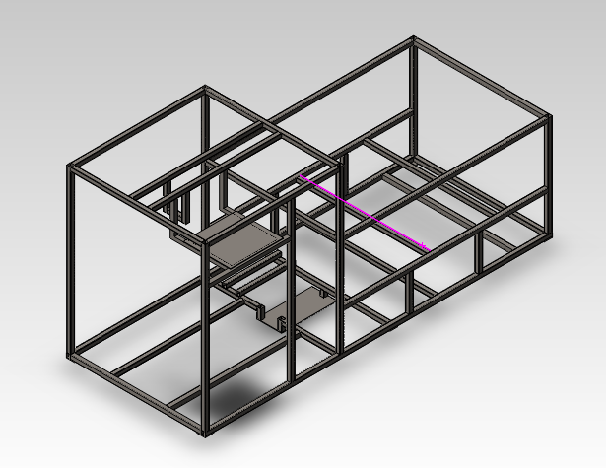
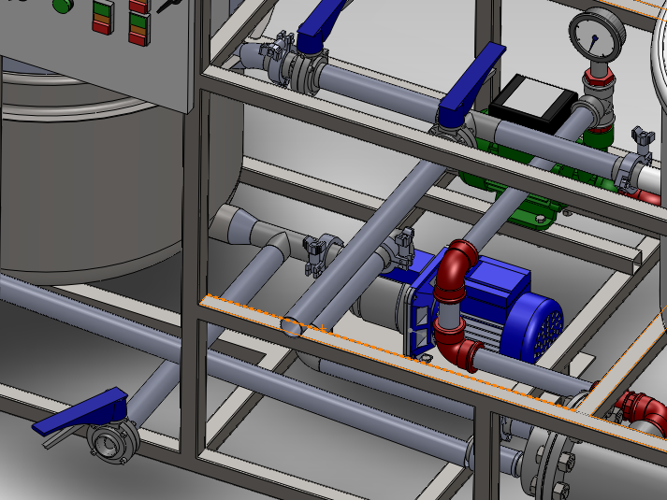
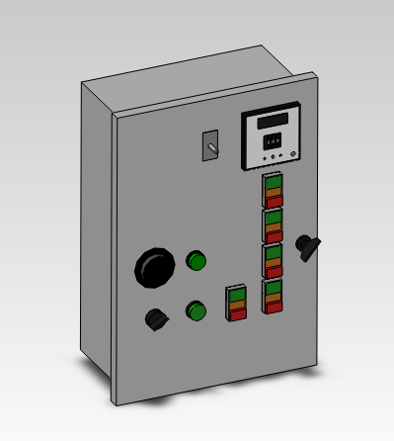
PROCESO DE CONSTRUCCION Y ENSAMBLAJE
Ensamblaje del sistema eléctrico
Construcción de bastidor
Dimensionamiento de líneas de tubería

Slide 22
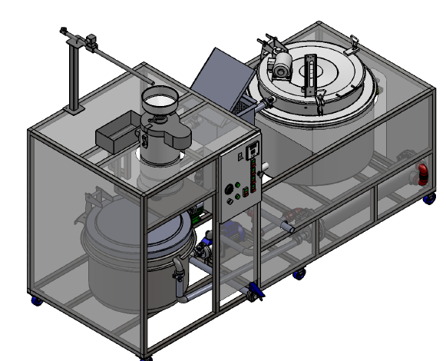
PROCESO DE CONSTRUCCION Y ENSAMBLAJE
Ensamblaje total de la maquina

Slide 23
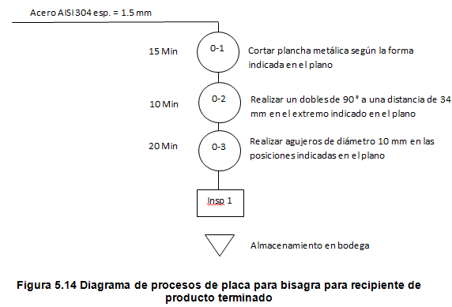
DIAGRAMA DE OPERACIONES DE PROCESO
PLACA PARA BISAGRA PARA RECIPIENTE DE PRODUCTO TERMINADO
Código: TA-015-09
Trazado por: Luis Vega, José Negrete

Slide 24
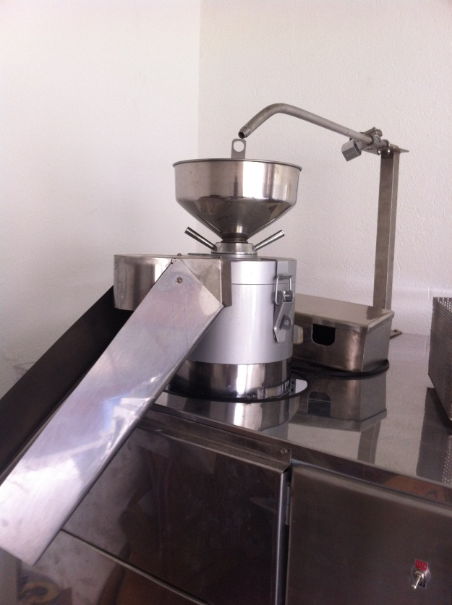
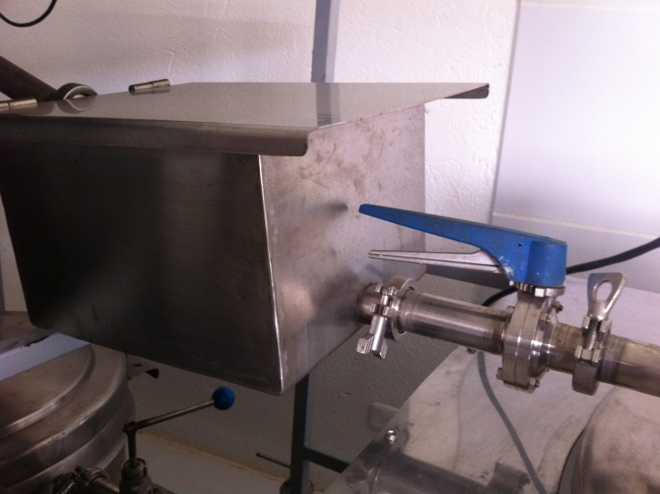
FILTRO
MOLINO DE PIEDRAS

Slide 25
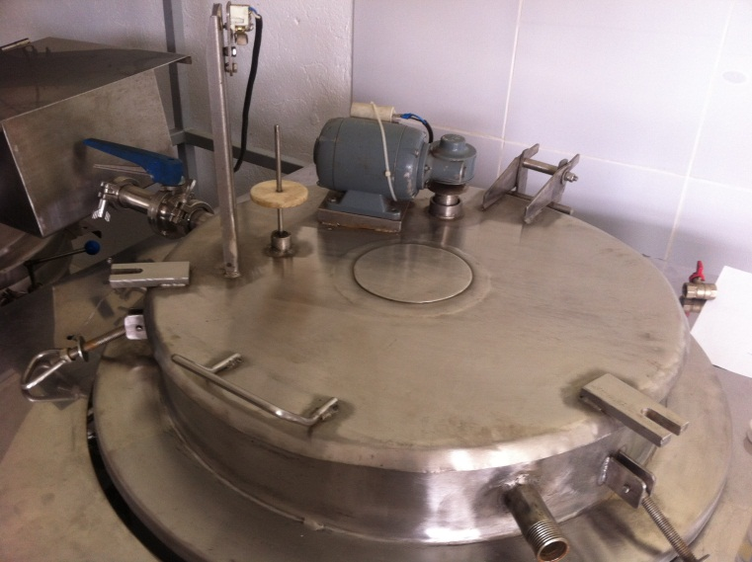
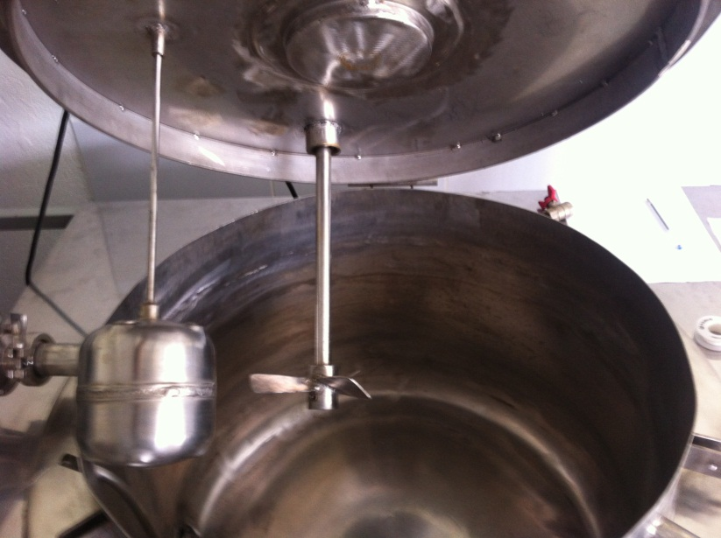
RECIPIENTE DE COCCIÓN

Slide 26
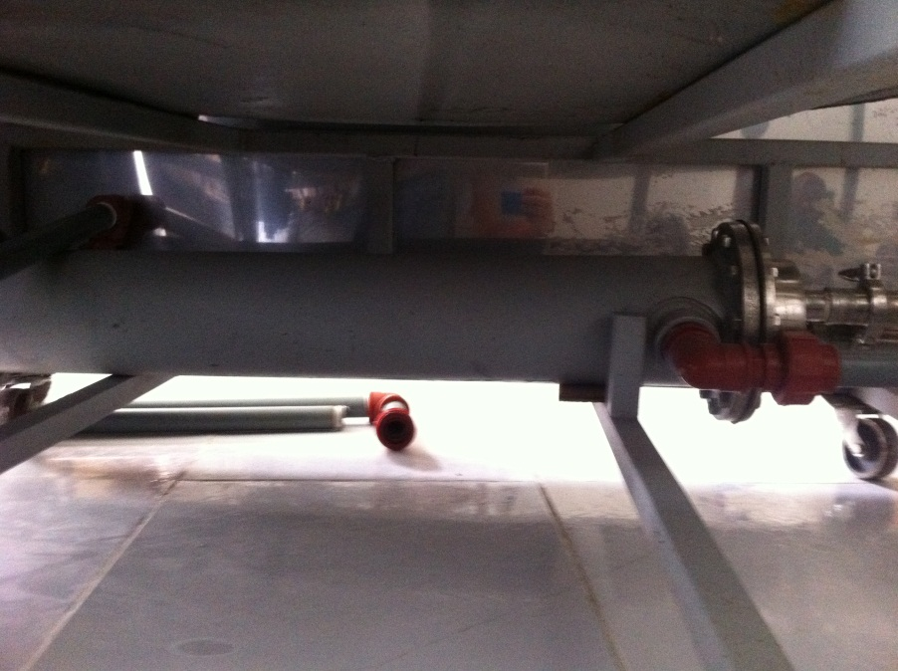
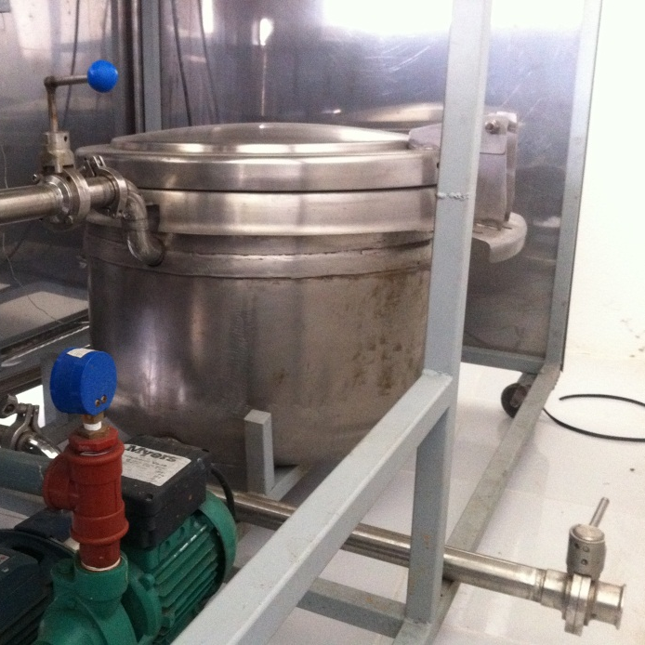
INTERCAMBIADOR DE CALOR
RECIPIENTE DE PRODUCTO TERMINADO

Slide 27
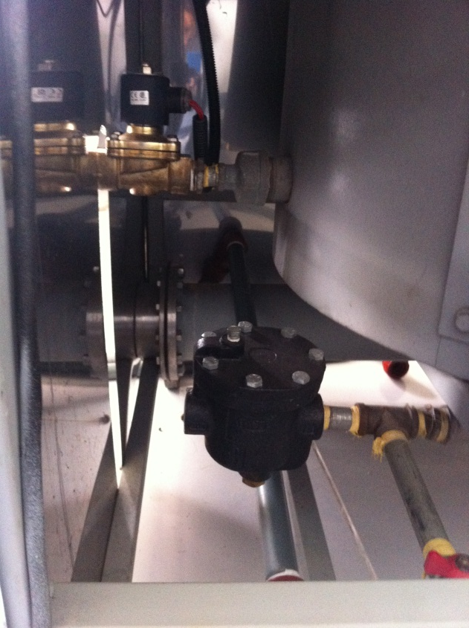
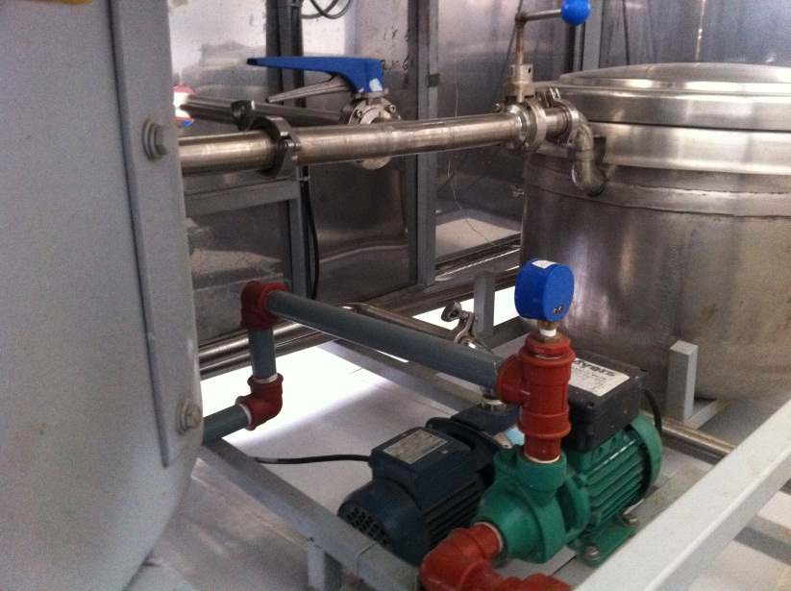
BOMBAS, LINEAS DE TUBERIAS
VÁLVULAS

Slide 28
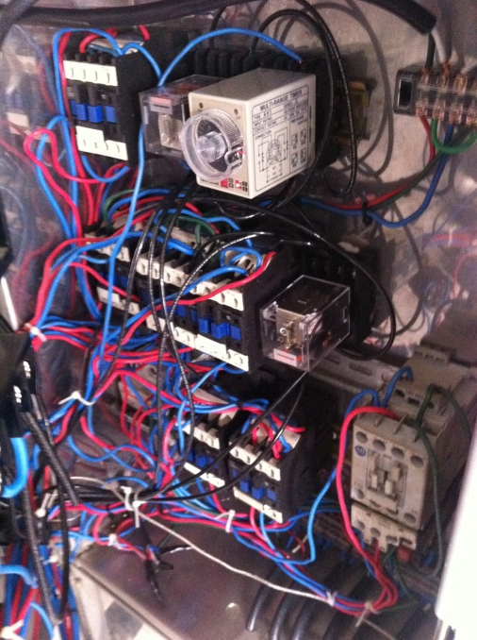
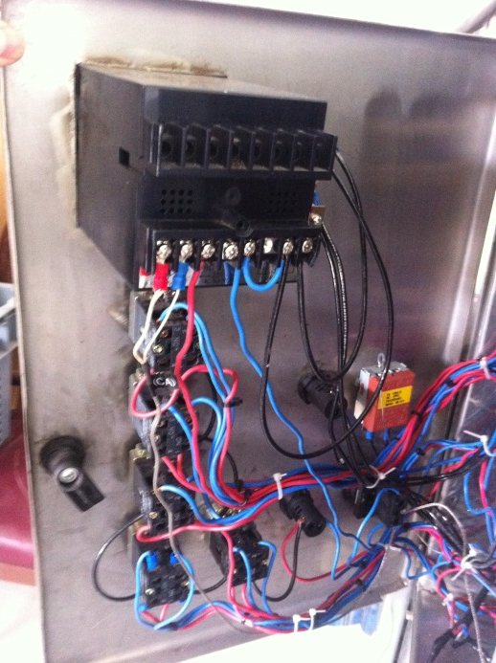
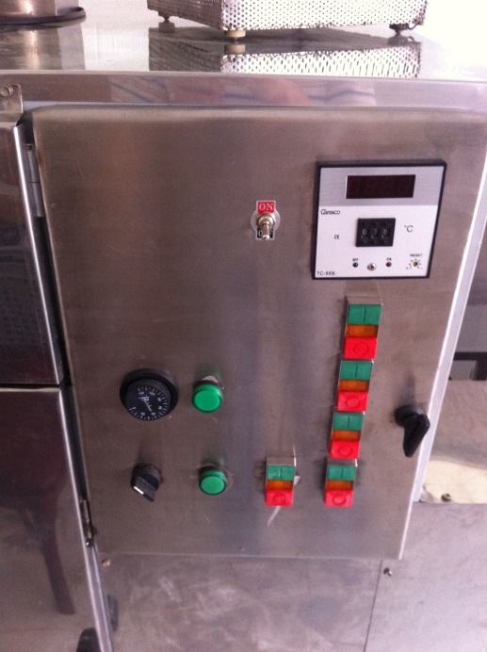
CABLEADO ELÉCTRICO
PANEL DE CONTROL

Slide 29
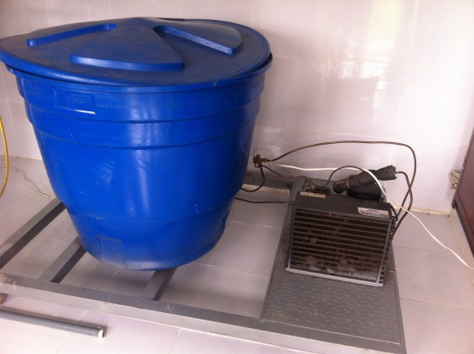
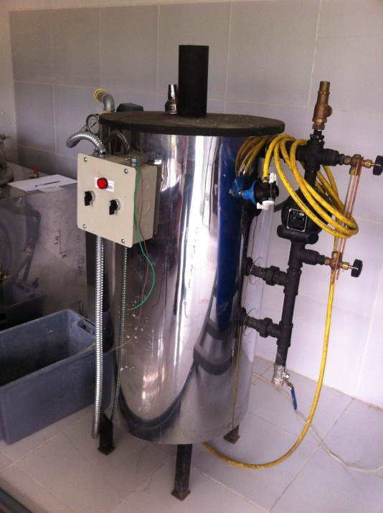
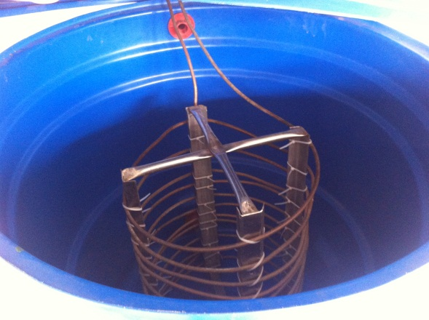
CALDERO DE VAPOR
SISTEMA DE SUMINISTRO DE AGUA FRIA

Slide 30
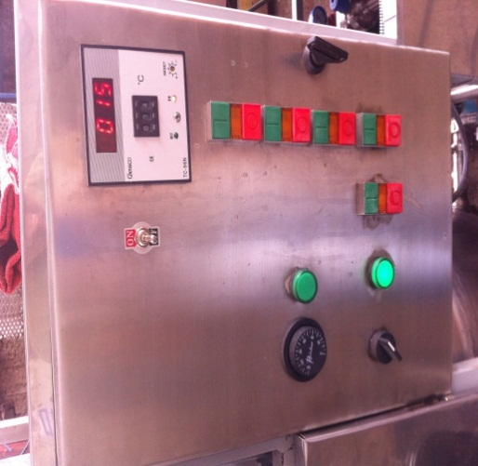
PRUEBAS Y CALIBRACIÓN
Pruebas de funcionamiento de componentes
El sistema eléctrico está funcionando perfectamente, ya que todos los componentes mecánicos funcionan bajo las señales eléctricas del tablero de control, siendo una prueba exitosa.
Figura 6.1 Prueba del sistema eléctrico
Fuente: propia

Slide 31
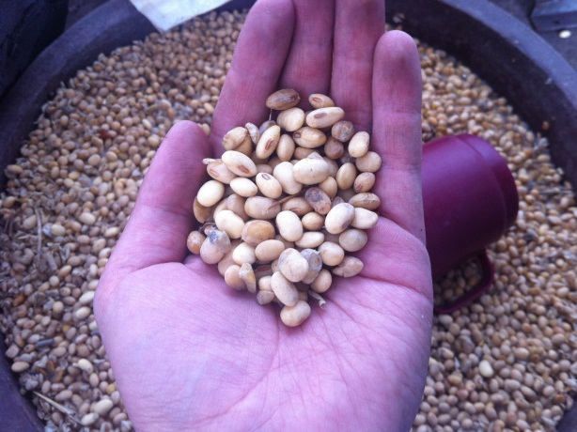
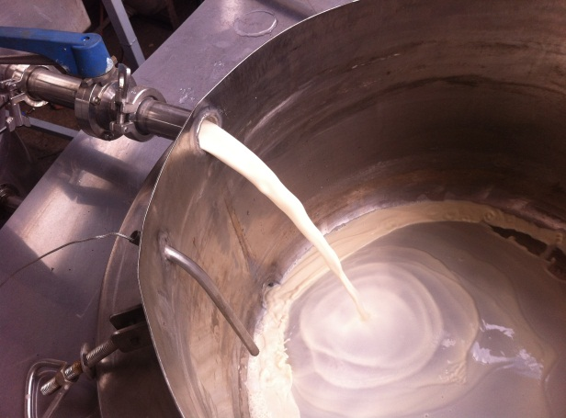
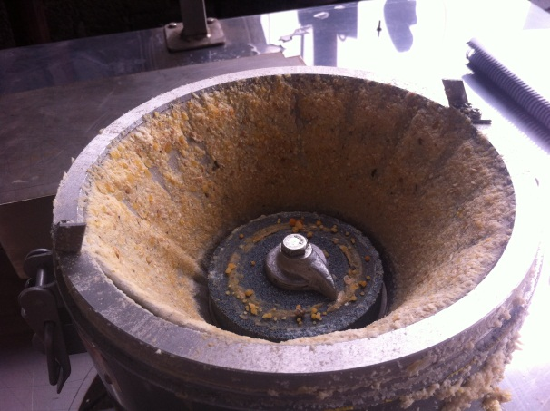
Pruebas del proceso
Para comprobar el molido del grano de soya, se procederá a llenar el molino con este producto, previamente preparado, a razón de que pueda producirse los 100 l/parada en un tiempo previamente determinado. Cabe recalcar que se debe agregar agua en el proceso, de manera de que se dosifique según la receta de la empresa auspiciante.
Figura 6.2 Granos de soya preparada
Fuente: propia
Figura 6.3 Resultado prueba de molido
Fuente: propia

Slide 32
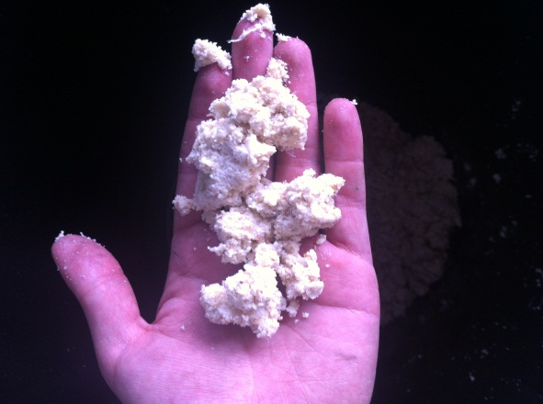
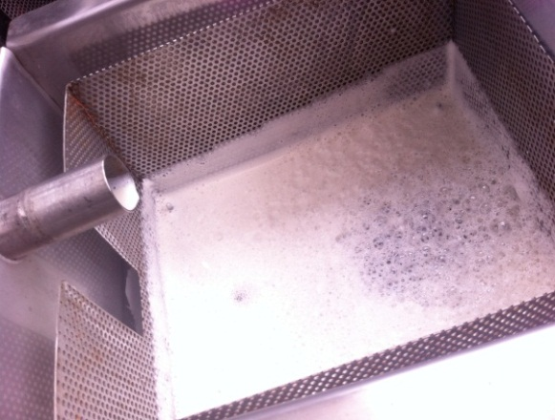
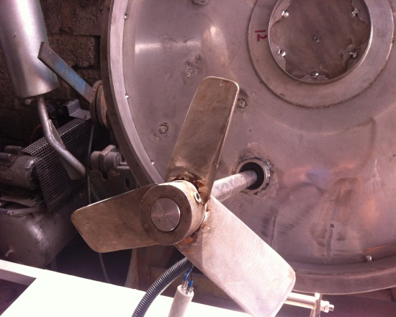
Pruebas del proceso
El resultado del producto es sin duda un molido uniforme y se ha realizado una separación muy eficiente del producto – bagazo. El tiempo de molido se ha realizado en 20 minutos aproximadamente
Figura 6.4 Desechos producidos
Fuente: propia
Figura 6.5 Prueba de funcionamiento de filtro
Fuente: propia
Figura 6.7 Prueba de funcionamiento del agitador
Fuente: propia

Slide 33
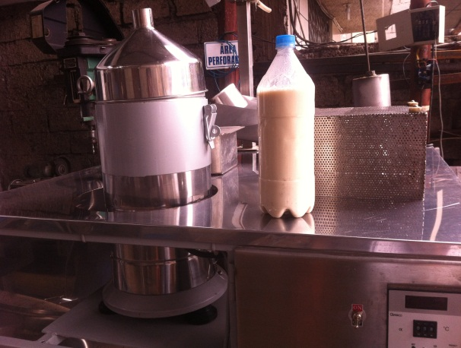
Pruebas del proceso
El tiempo de cocción de 100 l se ha realizado en un tiempo de 49 min aproximadamente, siendo un tiempo bastante eficiente para la cantidad de producto a preparar, luego de esto se lo debe cocinar durante 5 minutos más.
Luego se procederá tomar el tiempo en el cual se produce el enfriado hasta 30°C, temperatura que fue proporcionada por la empresa auspiciante para cumplir con su receta particular. El tiempo que se demoro es de 8 minutos aproximadamente.
Figura 6.13 Producto terminado
Fuente: propia

Slide 34
CALIBRACIÓN
Tabla 6.1 Calibración del flujo de agua en función a la cantidad de grano de soya a molerse.
Calibración del flujo de agua en función a la cantidad de grano de soya a molerse.
Cantidad de granos de soya (lb) | Flujo de agua (l/min) | Observación
25 | 3 | Se dificulta el molido
25 | 4 | La tubería tiende a taponarse debido a que el producto es muy denso
25 | 5 | Producto uniforme
25 | 6 | Producto uniforme pero un exceso de agua en la tolva
25 | 7 | Producto con bajo porcentaje de soya debido al exceso de agua
fuente: propia

Slide 35
COSTO DE LA MAQUINA
COSTO TOTAL DE LA MÁQUINA PROCESADORA DE LECHE DE SOYA
ITEM | SUBTOTAL
Costo de materiales | 4131,4
Costos indirectos | 430
Costo de diseño | 350
Costo máquinas - herramientas | 776
Costo de mano de obra | 1200
TOTAL USD | 6887,4
fuente: propia

Slide 36
CONCLUSIONES Y RECOMENDACIONES
CONCLUSIONES
Luego de haber analizado los diferentes métodos de elaboración de la leche de soya, se diseñó, seleccionó y construyó la procesadora de manera que se adapte a los requerimientos impuestos por la empresa auspiciante, la misma que por el costo de $ 6887,40 cumple con los procesos de molido, cocción y enfriamiento.
Los cálculos para la selección de los diferentes componentes se basaron en gran parte en los fundamentos de transferencia de calor, siendo el principal agente de evaluación el acero AISI 304 que proporciona las propiedades anticorrosivas y mecánicas necesarias para cumplir con el proceso requerido.
El proceso de molido y separación de sólidos se lo realiza en un tiempo de 20 minutos aproximadamente, a partir de un molino de piedras que gira a 3600 rpm con capacidad de 35 Kg/h, con filtración centrífuga y un filtro adicional, los mismos usan 104 l de agua a razón de 5 l/min aproximadamente y 11.3 Kg de soya hidratada para producir 100 l de leche

Slide 37
Los desechos producidos son 15.8 Kg los mismos que son reutilizados para producir otros derivados de la soya, por ejemplo, galletas, pasteles, carne, etc…
El recipiente de cocción tiene la capacidad de calentar leche de soya de 19 °C aproximadamente a 75 °C en un tiempo aproximado de 49 minutos, usando una fuente de vapor a una temperatura de 120 °C. Luego se procede a cocinarlo durante 5 minutos más automáticamente.
El agitador permite que el producto se siga mezclando aun cuando está en el proceso de cocción, impidiendo a la vez que exista una separación de sólidos y caigan al fondo del recipiente, además, este mecanismo sirve para homogenizar el producto y que este se cocine por igual.
El sistema de enfriamiento proporciona una capacidad de enfriamiento de 100 l de leche de soya de 75 ° C a 30 ° C en 8 minutos aproximadamente, con un flujo de agua fría a 10 °C que pasa por la coraza del intercambiador de calor.

Slide 38
RECOMENDACIONES
Para producción de leche de soya se recomienda tomar en cuenta los parámetros críticos del proceso, así por ejemplo, cantidad de desechos producidos, cantidad de producto a obtenerse, tiempos de cocción y enfriamiento, los cuales influirán en los equipos a construirse.
Se recomienda preparar el caldero antes de iniciar el proceso con una temperatura de vapor de aproximadamente 120 ° C para que el proceso de cocción se realice en el tiempo estimado de 50 minutos.
Se recomienda preparar el sistema de enfriamiento antes de iniciar el proceso, el agua fría debe estar a una temperatura aproximada de 10 °C para que el producto se enfríe en 8 minutos aproximadamente, además, el recipiente de agua debe estar al menos sus ¾ partes llenas.

Slide 39
Se recomienda calibrar la dosificación de agua a 5 l/min aproximadamente, ya que bajo los parámetros mencionados en el capítulo de calibración y pruebas, se demostró que los equipos pueden presentar problemas en su funcionamiento y por ende obtener un producto no deseado, con una mezcla demasiado rica o pobre.
Se recomienda setear la holgura entre piedras del molino hasta que produzca una pasta de desecho entre 0.15 – 0.2 mm, ya que con este valor se puede aprovechar mejor los desechos y producir una leche consistente.
Se recomienda poner progresivamente en la tolva del molino la cantidad máxima de 25 lb, ya que la máquina no puede producir más producto debido al limitante de volumen en el recipiente de cocción.
Se recomienda lavar los diferentes componentes de la máquina periódicamente ya que por ser una procesadora de alimentos, se tiende a obtener el desarrollo de bacterias en sus partes internas.

Slide 40
MUCHAS GRACIAS POR SU ATENCION

